Slide 1
Desafíos compartidos entre las regiones UE/CELAC en materia de drogas -
Reunión presencial de Agencias de drogas UE/CELAC en Bruselas.
Bruselas, Bélgica
8-10 de Octubre de 2024

Slide 2
Los Sistemas de Alerta Temprana como un área clave del fortalecimiento de los Observatorios Nacionales de Drogas
Líneas de trabajo del Programa COPOLAD
SESIÓN 3 –
Observatorios Nacionales de Drogas y NSP.
Importancia de los SAT.
Graciela Ahumada – Task Force Fortalecimiento de los OND – COPOLAD III
DESAFÍOS COMPARTIDOS ENTRE LAS REGIONES UE/CELAC EN MATERIA DE DROGAS -
REUNIÓN PRESENCIAL DE AGENCIAS DE DROGAS UE/CELAC EN BRUSELAS.

Slide 3
COPOLAD I 2011-2014
Analizar la situación existente en los distintos países en relación a los sistemas de recopilación de información sobre nuevas drogas o nuevos usos de drogas (Sistemas de Alerta Rápida).
Normativas y recomendaciones:
1997 UE Acción Común sobre Nuevas Drogas Sintéticas
(detectar/evaluar riesgos/medidas de control)
Definición de NDS
2005 UE NSP
Δ cantidad de usuarios y NSP, ≠ motivaciones, Δ intoxicaciones graves/fatales
2012 Comisión Estupefacientes /ONU Resolución 55/1
Creación de las bases para el establecimiento de una Red de Alerta Rápida sobre nuevas sustancias o nuevos usos de drogas, que permita una comunicación ágil entr
e AL y la UE
País líder: Brasil
Apoyo: EMCDDA, OID-CICAD, GLOBAL SMART-CICAD
Colombia (2013) Uruguay (2014)
DESAFÍOS COMPARTIDOS ENTRE LAS REGIONES UE/CELAC EN MATERIA DE DROGAS -
REUNIÓN PRESENCIAL DE AGENCIAS DE DROGAS UE/CELAC EN BRUSELAS.

Slide 4
Grupo de trabajo 🡪 Colombia, Uruguay y Trinidad y Tobago,
Apoyo 🡪 Portugal, Rep. Checa y Polonia
Estado de situación 🡪 características y alcances de los SAT en drogas en Argentina, Brasil, Colombia, Chile, Ecuador, Perú y Uruguay y en los países del Caribe: Antigua y Barbuda, Barbados, Jamaica y Trinidad y Tobago (sept. 2017)
Reuniones de trabajo, capacitación y elaboración del Manual de implementación
Fortalecimiento de SATs🡪 Colombia, Uruguay, Argentina, Chile y Trinidad y Tobago
Implementación 🡪 Jamaica
Fase inicial 🡪 Bahamas, Ecuador y Perú
COPOLAD II 2016-2020
Actividad 1.3. “Promoción y facilitación de la creación de Sistemas de Alerta Tempranas de ámbito nacional en los países CELAC”
Promover la adopción de acuerdos sostenibles de intercambio de información entre Agencias Nacionales, OND y otras partes interesadas de los países de la CELAC, que pueden aportar información para identificar y afrontar los retos planteados por nuevas drogas o nuevos usos de drogas.
Trabajo conjunto entre el OID-CICAD, EMCDDA, GLOBAL SMART-UNODC Y COPOLAD
DESAFÍOS COMPARTIDOS ENTRE LAS REGIONES UE/CELAC EN MATERIA DE DROGAS -
REUNIÓN PRESENCIAL DE AGENCIAS DE DROGAS UE/CELAC EN BRUSELAS.

Slide 5
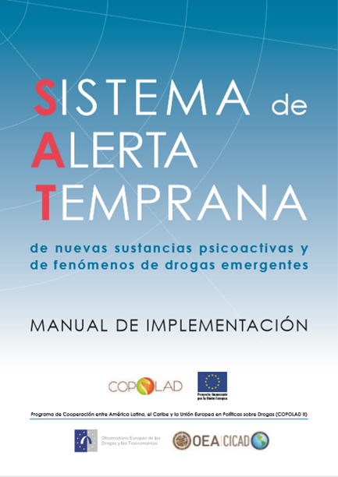
Manual destinado a los OND de ALC
DESAFÍOS COMPARTIDOS ENTRE LAS REGIONES UE/CELAC EN MATERIA DE DROGAS -
REUNIÓN PRESENCIAL DE AGENCIAS DE DROGAS UE/CELAC EN BRUSELAS.

Slide 6
Talleres co-organizados 🡪 EUDA-COPOLAD - OID/CICAD con el apoyo de SENDA. Chile, abril 2023.
Capacidad analítica de los Sistemas Nacionales de Alerta Temprana y los Observatorios Nacionales de Drogas: actualizaciones y nuevas perspectivas.
Seminario y lanzamiento del SAT en Jamaica, junto a CICAD. Febrero 2024.
Taller en línea: Fortalecimiento de capacidades en Sistemas de Alerta Temprana. Marzo 2024
Apoyo para el diseño de estudios de Aguas residuales:
Argentina, Chile y Uruguay
Apoyo diseño encuestas web en Uruguay
Capacitación en línea Análisis Prospectivo
Octubre 15/2024 países del Caribe
COPOLAD III 2021-2024
Línea de trabajo 1.5: Desarrollo y fortalecimiento de los Sistemas nacionales de Alerta Temprana, a cargo de EUDA
Capacitación en nuevas metodologías:
Análisis de aguas residuales
Encuestas web
Análisis prospectivo
DESAFÍOS COMPARTIDOS ENTRE LAS REGIONES UE/CELAC EN MATERIA DE DROGAS -
REUNIÓN PRESENCIAL DE AGENCIAS DE DROGAS UE/CELAC EN BRUSELAS.

Slide 7
DESAFÍOS DE LOS SATS
PENSAR EN CLAVE SAT
CONSOLIDAR
REDES
CIENCIA
COLABORATIVA
Gracias por la atención!
INCIDENCIA
EN LAS
POLITICAS
PÚBLICAS
VIGILANCIA DE
AMENAZAS
ENDÓGENAS
PERSPECTIVA
DE DERECHOS
DESAFÍOS COMPARTIDOS ENTRE LAS REGIONES UE/CELAC EN MATERIA DE DROGAS -
REUNIÓN PRESENCIAL DE AGENCIAS DE DROGAS UE/CELAC EN BRUSELAS.

